Slide 1

CCO
09 Febbraio 2022

Slide 2
AGENDA
Obbligo vaccinale e controlli Green Pass
Obiettivi delle strutture di secondo livello
Corsi di formazione di imminente programmazione
Nuova modalità di conteggio straordinari
PNRR - aggiornamenti
Varie ed eventuali

Slide 3
Obbligo vaccinale e controlli Green Pass
Il D.L. n. 1 del 7 gennaio 2022 prevede dal 1° febbraio 2022, l’obbligo vaccinale per tutto il personale delle università, senza limiti di età.
L’obbligo vaccinale si applica a tutto il personale strutturato con rapporto di lavoro a tempo determinato o indeterminato, di tipo subordinato.
In caso di mancato adempimento all’obbligo vaccinale il dipendente viene sospeso dall’attività lavorativa, senza conseguenze disciplinari e con diritto alla conservazione del rapporto di lavoro. Per il periodo di sospensione, non sono dovuti la retribuzione né altro compenso o emolumento comunque denominati. La sospensione è efficace fino alla comunicazione dell'interessato dell'avvio o del successivo completamento del ciclo vaccinale primario o della somministrazione della dose di richiamo, e comunque non oltre il 15 giugno 2022.
Il MUR ha chiesto al Ministero della Salute l'aggiornamento delle modalità operative per consentire una piena interoperabilità con i sistemi informativi delle università, al fine dei controlli dell'obbligo vaccinale.
Al momento, i controlli avvengono tramite piattaforma INPS.
Sul restante personale (assegnisti, dottorandi, professori a contratto, ecc.) i controlli proseguono come in precedenza

Slide 4
Il ciclo della performance
1) Il Sistema di Misurazione e Valutazione
2) Il Piano integrato 2022-2024
3) L’assegnazione degli obiettivi alle strutture
4) Il PIAO

Slide 5
Il Piano Integrato di Attività e Organizzazione (PIAO)
Deve contenere:
a) gli obiettivi programmatici e strategici della performance;
b) la strategia di gestione del capitale umano e di sviluppo organizzativo, anche mediante il ricorso al lavoro agile,
e gli obiettivi formativi annuali e pluriennali;
c) gli strumenti e gli obiettivi del reclutamento di nuove risorse e della valorizzazione delle risorse interne (PEV)
d) trasparenza e anticorruzione;
e) l'elenco delle procedure da semplificare e reingegnerizzare ogni anno;
f) le modalità e le azioni finalizzate a realizzare la piena accessibilità alle amministrazioni
g) le modalità e le azioni finalizzate al pieno rispetto della parità di genere
Il Dipartimento della Funzione Pubblica deve predisporre di Piano tipo. La scadenza per quest’anno sarà il 30 aprile 2022.
Il DPI 2022-2024 è stato comunque portato in approvazione al Consiglio di Amministrazione
Andrà allineato con le formulazioni tipo stabilite dalla Funzione Pubblica e completato con le parti mancanti (es programmazione del personale).

Slide 6

Il processo di assegnazione, revisione e valutazione degli obiettivi 2022
Gennaio-
febbraio
2022
Approvazione in CDA documento di programmazione integrata 2022/2024
Luglio- settembre 2022
Revisione infrannuale degli obiettivi:
Da marzo 2023
Entro 30 giugno 2023
Ottobre –dicembre 2021
Avvio del processo di pianificazione degli obiettivi e di budgeting
Entro primo bimestre assegnazione degli obiettivi alle strutture di II e III livello.
Definizione obiettivi 2022 con indicatori di risultato target e piano di lavoro.
Valutazione Obiettivi 2022
Relazione Piano della Performance 2022
Aggiornamento annuale del SMVP
Dicembre: Approvazione Ambiti prioritari di intervento DG e Aree dirigenziali
Proposte obiettivi 2023 in associazione con l’avvio del budget
valutazione da parte del NUV
approvazione modifiche da parte del CDA di Luglio
Monitoraggio obiettivi delle strutture di II e III livello

Slide 7
NOVITA’ 2022 → La nuova scheda di valutazione dei comportamenti organizzativi
La scheda precedente prevedeva una voce unica con 3 elementi di valutazione, l’attuale prevede invece 5 voci:
Scala su 20 valori (da 5% a 100%).
Il punteggio della scheda di valutazione comportamenti organizzativi sarà calcolato come media semplice dei punteggi attribuiti a ciascun item.

Slide 8
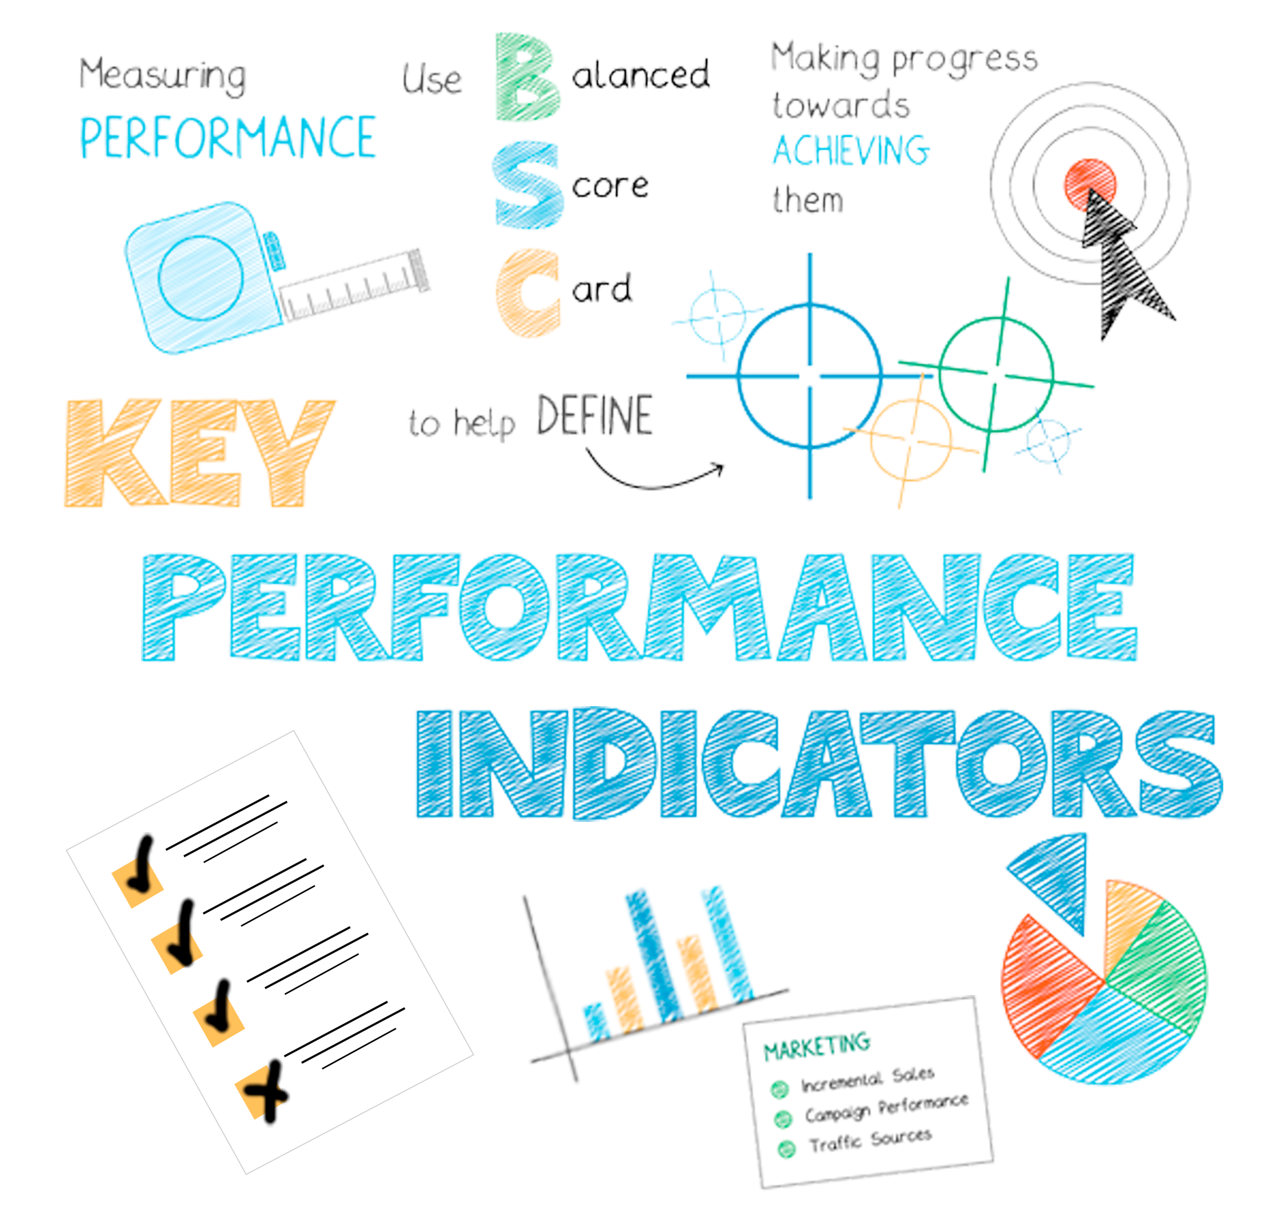
IL PIANO DELLA PERFORMANCE 2022
D.Lgs n. 150/2009 art.10→ entro il 31 gennaio, l'Ateneo redige e pubblica il Piano della performance, documento programmatico triennale, che definisce gli indicatori per la misurazione e la valutazione della performance dell'amministrazione, nonché gli obiettivi assegnati al personale dirigenziale ed i relativi indicatori.
31 gennaio 2022 → Il CDA ha approvato il Documento di programmazione integrata 2022-2024

Slide 9

SCHEDE OBIETTIVI 2022 DIREZIONE GENERALE E AREE DIRIGENZIALI

Slide 10
DIREZIONE GENERALE – VALORI TARGET

Slide 11
DIREZIONE GENERALE – ATTIVITA’ E PROGETTI

Slide 12
AREA BENI CULTURALI

Slide 13
AREA DIDATTICA E SERVIZI AGLI STUDENTI

Slide 14
AREA RELAZIONI INTERNAZIONALI, INNOVAZIONE DIDATTICA E COMUNICAZIONE

Slide 15
AREA RICERCA E TERZA MISSIONE

Slide 16
AREA RISORSE UMANE E FINANZIARIE

Slide 17
AREA SISTEMI INFORMATIVI

Slide 18
AREA TECNICA E SICUREZZA

Slide 19

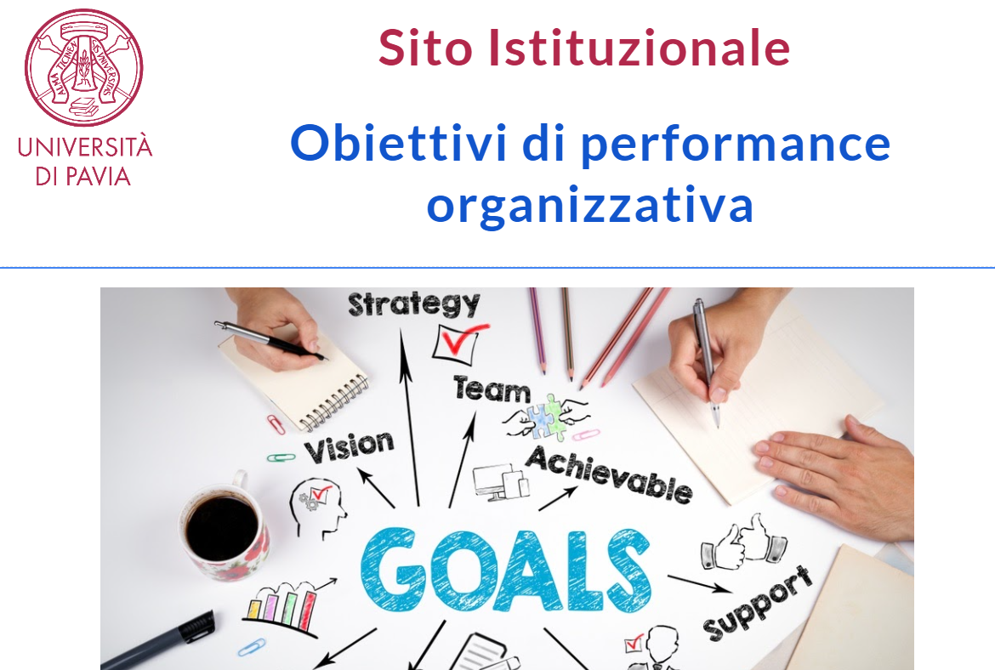
Schede obiettivi Direzione Generale e Aree dirigenziali
Tutte le schede sono pubblicate sul sito degli Obiettivi e sono disponibili al seguente link:
https://sites.google.com/a/unipv.it/obiettivi/home/anno-2022
Inoltre, gli obiettivi sono consultabili nella sezione MYSprint di SPRINT a cui si accede con le proprie credenziali di Ateno dal link:
https://www.sprint.cineca.it/

Slide 20
GLI OBIETTIVI DELLE STRUTTURE
SMVP 2022→ Entro il primo bimestre dell’anno, i Dirigenti provvedono ad articolare le azioni in relazione alle competenze delle strutture di secondo livello affidate alla propria responsabilità.
Il caposervizio, a sua volta, d’intesa con il Dirigente, assegna al responsabile della UOC gli obiettivi del Servizio che ricadono nelle specifiche competenze della struttura di terzo livello.
Anche le strutture dipartimentali sono coinvolte nel processo di assegnazione degli obiettivi gestionali in relazione alle azioni da attuare con il loro contributo.

Slide 21
Strutture di secondo livello
Componente organizzativa
50%
Performance Organizzativa di Struttura (obiettivi ereditati dall’Area di appartenenza)
50%
Obiettivi assegnati dal Dirigente
Performance organizzativa delle strutture di secondo livello (Servizi, Centri e Dip)
obiettivi e azioni specifici assegnati dal Dirigente di riferimento.

Slide 22

OBIETTIVI DIPARTIMENTI 2022

Slide 23
Obiettivi 2022 comuni a tutti i Dipartimenti
Tempistica per adempimenti amministrativi-contabili
Completamento del progetto di revisione dell’ecosistema web di Ateneo
Dematerializzazione/digitalizzazione/facilitazione amministrativa
Interventi di riorganizzazione
Ottimizzazione Sistema Informativo e uso applicativi (supporto su sistema informativo)
Svolgimento delle attività di competenza previste nel PTPCT 2022-2024
Dipartimenti di eccellenza: supporto alle attività di ricerca, gestione e rendicontazione del finanziamento ministeriale

Slide 24
Obiettivo di efficienza per i Dipartimenti:
Tempistica per adempimenti amministrativi e contabili
Rispetto dello svolgimento delle attività entro le scadenze stabilite:
invio della delibera di approvazione della proposta di budget e completamento della scheda in procedura U_Budget entro i tempi stabiliti con il servizio P&C (seconda metà di novembre come da indicazione della UOC Budget);
Tempi di pagamento
invio di eventuali decreti e delibere aventi per oggetto il riporto delle disponibilità dei progetto entro la scadenza concordata con il servizio P&C (5gg prima delle scadenze istituzionali);
chiusura delle schede di valutazione come definito dal Servizio Innovazione;
elaborazioni o report richiesti ai fini degli adempimenti IVA entro la scadenza mensile definita dal Servizio Bilancio (il 2 del mese successivo);
completamento delle operazioni di chiusura di fine esercizio come da comunicazione del Servizio Bilancio (scadenze banca, chiusura fondo economale, regolarizzazione provvisori, dichiarazione bolli, ripartizioni attività conto terzi, registrazione fatture);
invio delle previsioni periodiche di cassa relative ai primi quattro bimestre ed ultimo quadrimestre dell’anno come definito dal Servizio Bilancio;
Consegna della Resa del Conto degli Agenti Contabili nei tempi definiti dal Servizio Bilancio (mese di riferimento gennaio/febbraio di ogni anno)
Invio del rendiconto dei bolli virtuali da autorizzazione nei tempi definiti dal Servizio Bilancio (10 gennaio di ogni anno).

Slide 25

Next step ciclo della performance
Definizione degli obiettivi di performance organizzativa delle strutture di secondo livello e terzo livello.
Raccolta obiettivi «specifici» dei Dipartimenti
Caricamento degli obiettivi su Sprint (https://www.sprint.cineca.it/ ) ed estrazione delle schede obiettivo
Entro Febbraio: il processo di attribuzione degli obiettivi termina con la pubblicazione sul sito di Ateneo delle schede obiettivo
https://sites.google.com/a/unipv.it/obiettivi/home/anno-2022

Slide 26

Corsi di formazione
Iniziativa “Competenze digitali per la PA” promossa dal Dipartimento della funzione pubblica (DFP) nell’ambito del Programma Operativo Nazionale “Governance e Capacità Istituzionale” 2014-2020
(http://www.competenzedigitali.gov.it)
L'iniziativa punta al consolidamento delle competenze digitali comuni a tutti i dipendenti pubblici, con l'obiettivo di accrescere la propensione all'innovazione nella pubblica amministrazione. Il Dipartimento di Funzione Pubblica mette a disposizione una piattaforma web che consente l’autoverifica delle competenze digitali dei dipendenti delle amministrazioni partecipanti, oltre alla valutazione dei fabbisogni formativi.
L’Ateneo, al termine della mappatura delle competenze digitali, valuterà i dati raccolti in forma anonima e aggregata, selezionando quali sono i fabbisogni formativi più urgenti in modo da svolgere delle attività ad hoc.
Proprio per l’importanza che le competenze digitali hanno nel mondo attuale, si somministrerà il test a tutto il personale dipendente sia a tempo determinato, che indeterminato e a tutte le categorie (B,C,D, EP e dirigenti, CEL)

Slide 27

Corsi di formazione
Soft skills per il manager contemporaneo
L’Università degli Studi di Pavia vuole avviare un approccio integrato e allineato con le strategie di sviluppo del capitale umano.
Si intende identificare un gruppo di partecipanti (circa 40) che abbiano un ruolo o una posizione in ateneo e possano diventare agenti di apprendimento e cambiamento verso l’interno e poi verso l’esterno dello stesso.
Sono previste tre fasi:
“scoperta”: ascoltare le voci delle persone ed Individuare i bisogni evolutivi e trasformativi dell’organizzazione e delle figure manageriali che la compongono .
disegno del nuovo modello di Leadership e core capabilities, disegno di programmi formativi, impostazione di processi e strumenti di rilevazione del fabbisogno di sviluppo/formazione.
rilevazione del potenziale e dei fabbisogni formativi individuali , raccolta delle aspettative delle risorse coinvolte attraverso Survey, definizione dei piani di sviluppo individuale, erogazione di programmi formativi, condivisione e monitoraggio dei risultati.

Slide 28

Corsi di formazione
Buone pratiche amministrative nelle strutture di Ateneo
La centralità dell’azione amministrativa nelle strutture di ateneo a sostegno della realizzazione dell’importante piano operativo pone particolare attenzione sull’adeguatezza della dotazione di organico e sull’organizzazione dei processi. E’ necessaria una conoscenza trasversale sulle attività amministrative principali per condividerne le priorità e garantirne la continuità; a tal fine l’Ateneo vuole sperimentare un percorso formativo destinato a un gruppo ristretto di personale, che possa eventualmente essere replicato in altre edizioni.
L’obiettivo formativo è quello di offrire conoscenze di base e buone pratiche delle attività amministrative nelle strutture dipartimentali. Queste conoscenze sono utili sia per chi lavora nelle strutture e, avendo una visione parziale, può meglio conoscere la complessità dell’azione amministrativa, sia per chi ha un ruolo di referente e di coordinamento di attività comuni e trasversali all’ateneo.
il percorso, pensato per essere agilmente fruibile, non tratta tutte le attività che si svolgono presso le strutture, ma solo quelle relative alle attività: legali e societarie, di contabilità e programmazione, e di approvvigionamento.

Slide 29

Corsi di formazione
PA 110 e lode
Il progetto “Ri-formare la Pa. Persone qualificate per qualificare il Paese”, il Piano strategico per la valorizzazione e lo sviluppo del capitale umano della Pubblica amministrazione, è un programma di formazione digitale e accademica che si svilupperà lungo tutto l'arco temporale del Piano Nazionale di Ripresa e Resilienza.
Il programma è suddiviso in due parti:
la prima, a seguito del protocollo d’intesa siglato a ottobre 2021 dai ministri Brunetta e Messa, ha l'obiettivo di accrescere le competenze dei dipendenti pubblici agevolando, grazie alla collaborazione con la Crui, l'iscrizione a corsi di laurea e master presso tutte le università italiane aderenti;
la seconda prevede l'avvio di programmi formativi specifici per sostenere le transizioni previste dal PNRR, a cominciare da quella digitale, con partner pubblici e privati, nazionali e internazionali.
Nella seduta di gennaio 2022 il Consiglio di Amministrazione dell’ateneo pavese ha autorizzato la firma del protocollo di Intesa con Funzione Pubblica, selezionando anche una porzione di offerta formativa da includere nel progetto ministeriale. Questo apre ad una collaborazione che senz’altro avrà un impatto positivo anche all’interno dell’ateneo, tra il personale tecnico amministrativo.

Slide 30
Nuove modalità di conteggio degli straordinari
Lo scorso 22 dicembre, il CdA ha approvato la modifica dell'art.9 del Regolamento sull'orario di lavoro già concordata con le OO.SS in sede di contrattazione decentrata.
Dal 1 gennaio, gli straordinari, a pagamento e a recupero, saranno autorizzati come considerando straordinario il lavorato in più nella giornata nella misura di almeno 30 minuti
A fine mese il conteggio del potenziale straordinario dei singoli giorni confluirà nel "potenziale straordinario" e sarà pari a quello dato dai 30 minuti e multipli accumulati nelle varie giornate, salvo che non siano utilizzati per sanare eventuali debiti orari accumulati e da recuperare entro fine mese.

Slide 31
Linee guida per riparto del monte ore straordinari
Sono state modificate anche le linee guida per l’attribuzione del monte ore preventivo per struttura. Il calcolo del portafoglio ore che viene assegnato ex ante considera:
carico di lavoro: ovvero le ore di straordinario a pagamento liquidate nell’anno precedente alla struttura. A differenza del modello fino ad oggi in uso, non vengono considerate le ore di straordinario a recupero, poiché il lavorato in più viene compensato dal riposo fruito successivamente;
dimensionamento della struttura considerata: espresso in termini di risorse equivalenti in regime di tempo pieno (full time equivalent – FTE);
correttore (al rialzo o al ribasso) in base alla capacità della struttura di incentivare il personale con altre risorse.
Il 70% delle ore viene attribuito ex ante, ad inizio d’anno. Il restante 30% rimane in disponibilità della Direzione Generale, che lo alloca in base a particolari esigenze.
Esaurite le ore attribuite ad inizio anno, il Responsabile della struttura può inoltrare una richiesta di integrazione, fornendo alcune informazioni rilevanti, ad esempio, quanto ore su quali processi e relativa motivazione.
La Direzione Generale, analizzata la richiesta e gli elementi a suo supporto, riscontra la richiesta.
È stato implementato un cruscotto per il monitoraggio degli straordinari per i responsabili.

